Slide 1
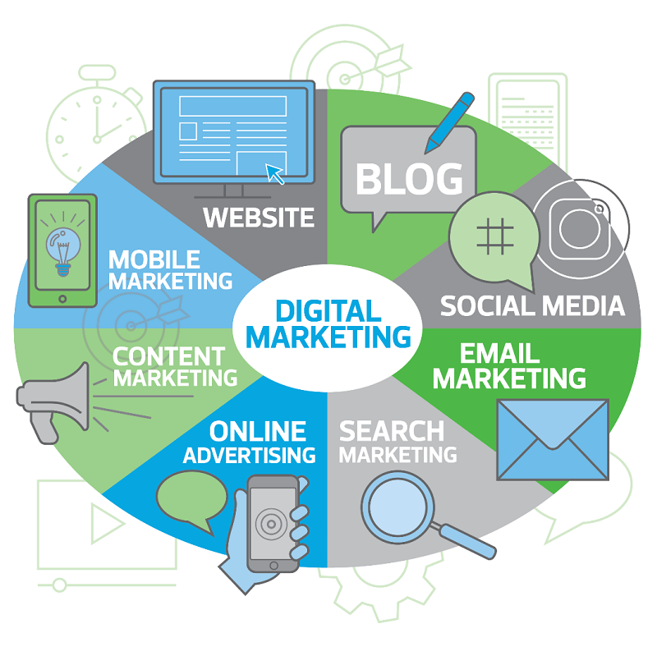
DIGITAL МАРКЕТИНГ

Slide 2
Хто викладач курсу?
Кандидат економічних наук, доцент кафедри маркетингу та логістики
Макарова Вікторія Вікторівна
Детальніше про викладача тут:
https://eim.snau.edu.ua/kafedri/marketingu-ta-logistiki/sklad-kafedri/makarova-viktoriya-viktorivna/

Slide 3
МЕТА ВИВЧЕННЯ ДИСЦИПЛІНИ:
формування у студентів сукупності знань в області теорії та практики діджитал маркетингу; отримання ними вмінь та навичок самостійної розробки програм просування підприємств та їх товарів в мережі Інтернет
ЗАВДАННЯ ДИСЦИПЛІНИ:
розвинути навички роботи з маркетинговими базами даних в Інтернет та навчити ефективно використовувати отриману інформацію;
набути вмінь та навичок самостійної розробки та проектування діяльності у сфері цифрового маркетингу;
вміти використовувати глобальний інформаційний простір задля пошуку потрібної інформації, розміщення власної інформації в Інтернет та розв’язання маркетингових завдань за його допомогою.

Slide 4
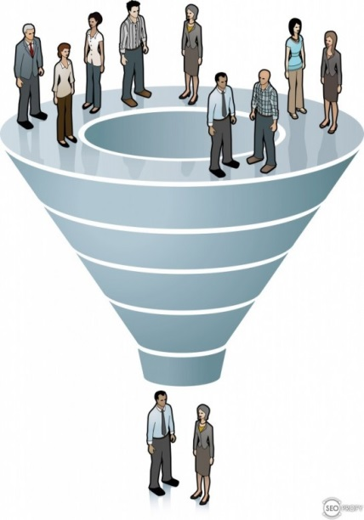
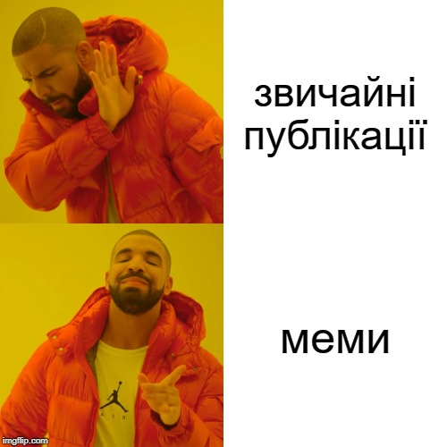
Вивчивши курс, ви отримаєте відповіді на такі питання як:
В чому різниця між гарячим та холодним лідом?
Як працюють блогери?
Що таке воронка продажів?
Мем-маркетинг або як достукатись до міленіалів та покоління Z?
Яка роль CRM-систем в цифровому маркетингу?
Навіщо потрібний SMM-маркетинг?

Slide 5
Зміст дисципліни:
ТЕМА 1. Сутність та роль цифрового маркетингу
ТЕМА 2. Сайт в системі цифрового маркетингу як інструмент залучення клієнтів
ТЕМА 3. Рекламна кампанія в Інтернет
ТЕМА 4. Контекстна та банерна реклама
ТЕМА 5. Додаткові інструменти та можливості цифрового маркетингу
ТЕМА 6. Веб-аналітика
ТЕМА 7. PR в Інтернет
ТЕМА 8. Копірайтинг в Інтернет

